Slide 1
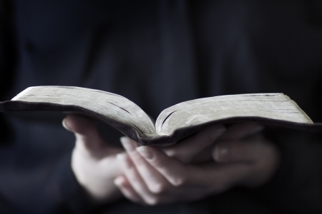
المزمور 1

Slide 2
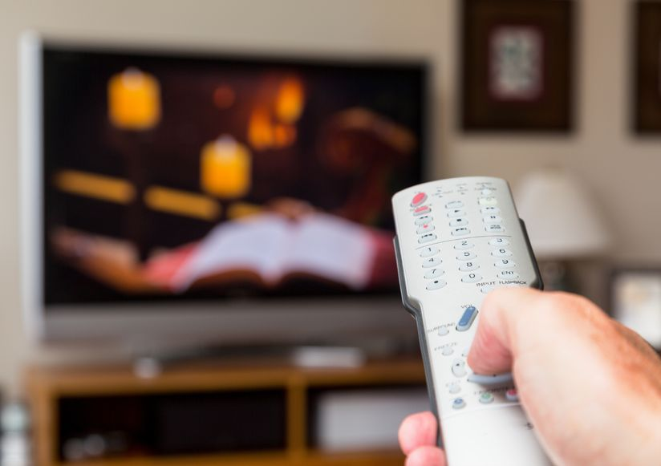
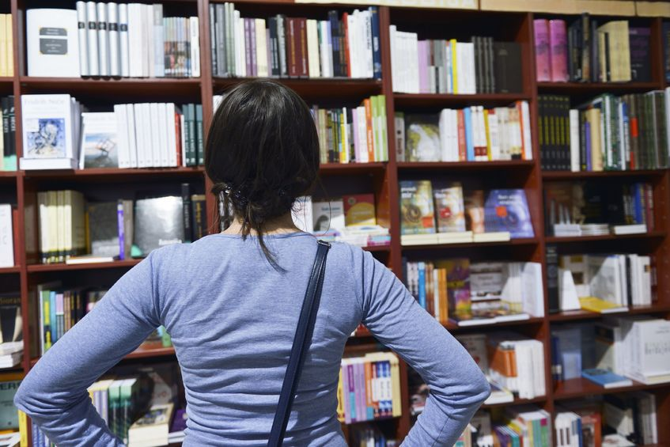
"طُوبَى لِلرَّجُلِ الَّذِي لَمْ يَسْلُكْ فِي مَشُورَةِ الأَشْرَارِ، وَفِي طَرِيقِ الْخُطَاةِ لَمْ يَقِفْ، وَفِي مَجْلِسِ الْمُسْتَهْزِئِينَ لَمْ يَجْلِسْ."
من أين يمكن أن يأتي هذا النوع من المشورة؟ (تقدم الصور بعض التلميحات)

Slide 3
قدم بعض الأمثلة عن "مشورة الأشرار"
ما هي الأفعال الثلاثة في مزمور 1: 1 والتي أُمرنا بأن لا نقوم بها إن أردنا أن تكون حياتنا مباركه (سعيدة)
انظرالتقدّم التدريجي في هذا الطريق (السير، ثم الوقوف، ثم الجلوس).
ماذا يدعو الله لوط في 2 بطرس 2: 7-9؟ لاحظ الابتعاد التدريجي عن الله وطرقه بينما يتقدم في الطريق التي يصفها المزمور 1: 1
تكوين 13: 1-11 ____________________________
تكوين 13: 12-13 ____________________________
تكوين 14: 12 ______________________________ تكوين 19: 1 _______________________________
رأى ما كان جيداً بالنسبة له
وضع خيامه في سدوم الشريرة
انتقل إلى سدوم
جلس في باب سدوم كأحد الأشخاص ذوي النفوذ
اقرأ تكوين 19. ما الثمن الذي دفعه لوط من أجل اختياره للسير في الطريق الذي يحذرنا منه المزمور 1: 1؟

Slide 4
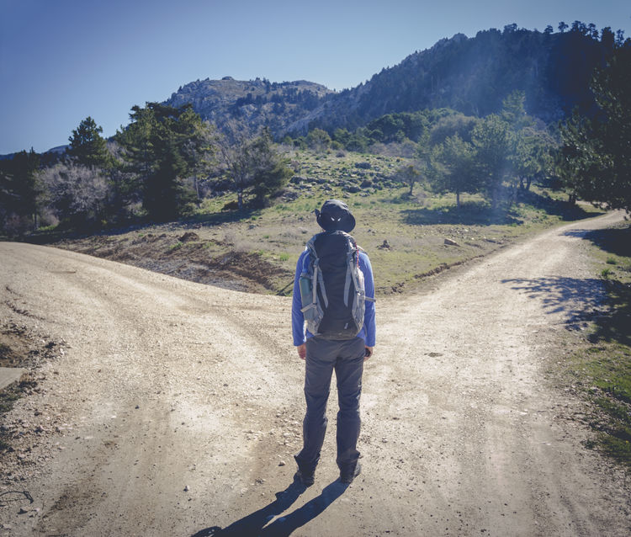
ما هي النصيحة الجيدة التي تتقدمها هذه الآيات لنا حول كيفية البقاء بعيداً عن طريق الأشرار؟
أمثال 13: 20
أمثال 1: 10-16
أمثال 4: 10-19
1 كورنثوس 15: 33
انظر إلى حياتك. هل أنت في مكان ما على طريق الأشرار (في الفكر أو الأعمال)؟ لم يفت الأوان لتغيير الاتجاه!

Slide 5
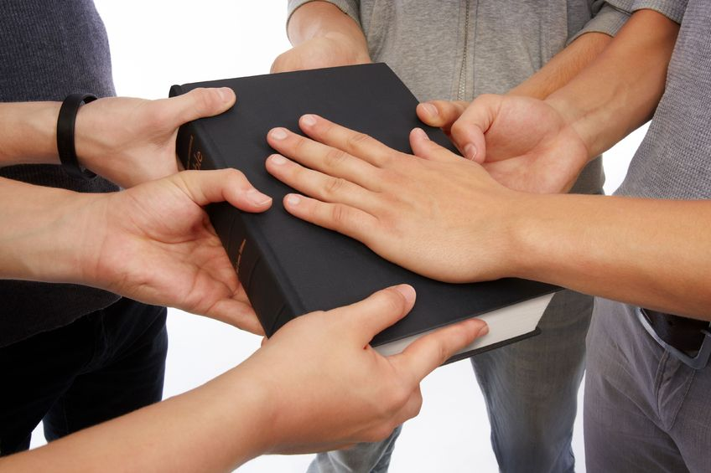
"لكِنْ فِي نَامُوسِ الرَّبِّ مَسَرَّتُهُ، وَفِي نَامُوسِهِ يَلْهَجُ نَهَارًا وَلَيْلاً."

Slide 6
بحسب المزمور 119 ما هي بعض الفوائد التي نحصل عليها من كوننا في كلمة الله؟
تُحفظني من الخطية
تُعطيني المشورة
تُقيمني من الحزن
البركة
الآية 2
الآية 11
الآية 24
الآية 28
تُحيني في مذلتي
تجعلني أحكم من أعدائي
تُعطيني تعقل أكثر
تُعطيني فطنة
الآية 50
الآية 98
الآية 99
الأية 100
تُعطيني سلامة جزيله
تُرشدني خلال الحياة
تجلب المسّرة عند الضيق
تُساعدني أن أتفطن/أبغض كل طريق كذب
الأية 165
الأية 105
الأية 143
الأية 104

Slide 7
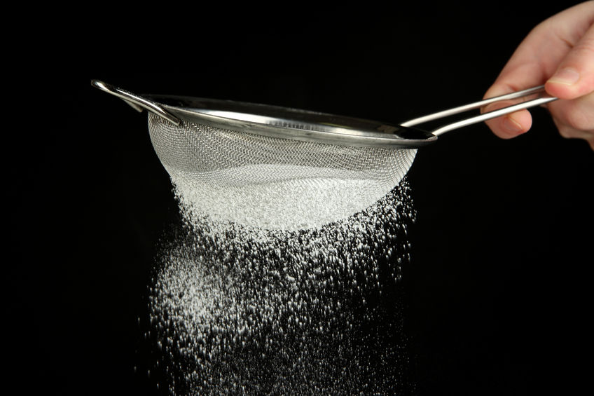
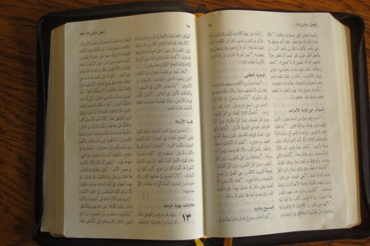
الثقافة
المعتقدات
النصيحة
المواقف
الاستجابات
المشاعر
متى وأين تقضي وقتك اليومي في كلمة الله؟
رومية 12: 2؛ أعمال 17: 11

Slide 8
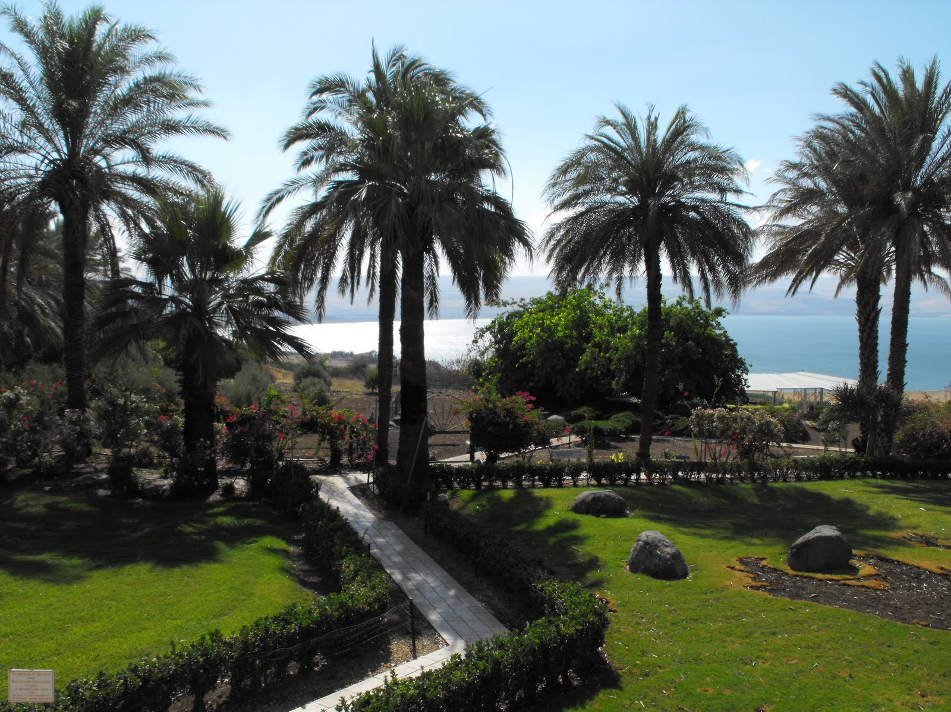
"فَيَكُونُ كَشَجَرَةٍ مَغْرُوسَةٍ عِنْدَ مَجَارِي الْمِيَاهِ."

Slide 9
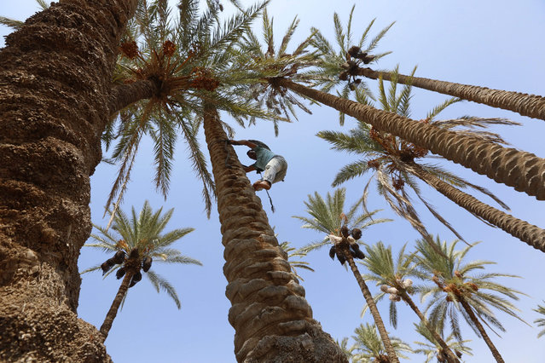
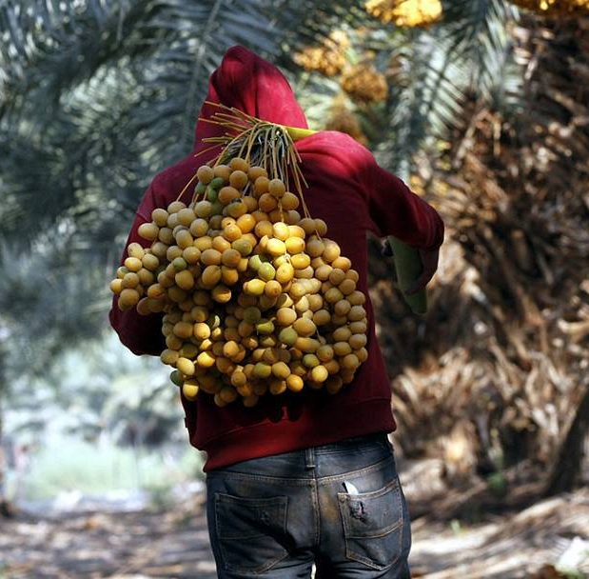
"الَّتِي تُعْطِي ثَمَرَهَا فِي أَوَانِهِ،"

Slide 10
ما الذي تعلمنا إياه هذه الآيات عن انتاج الثمر؟
يوحنا 15: 1-8
غلاطية 5: 22-23

Slide 11
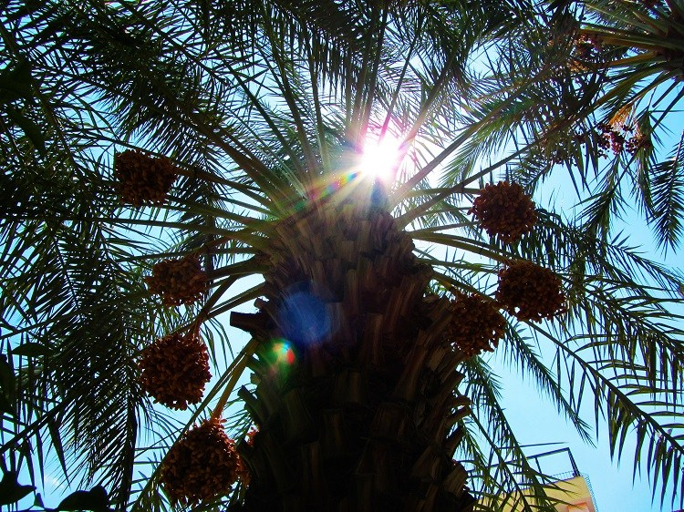
المزمور
92: 12-14
"وَوَرَقُهَا لاَ يَذْبُلُ. وَكُلُّ مَا يَصْنَعُهُ يَنْجَحُ"
(المزمور 92: 12-14)

Slide 12
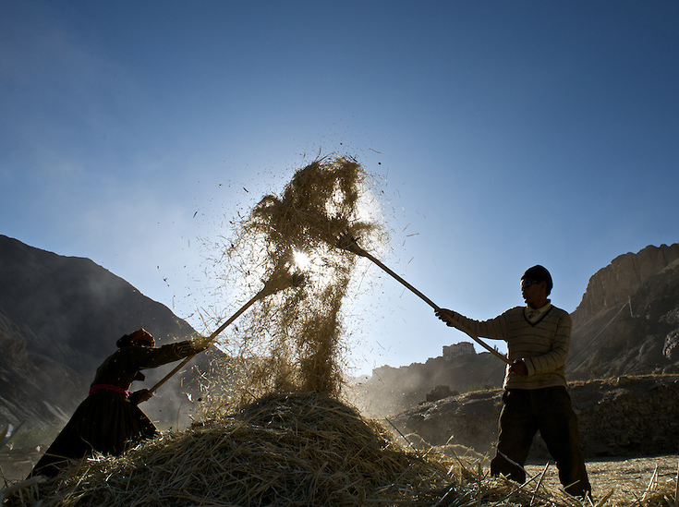
"لَيْسَ كَذلِكَ الأَشْرَارُ، لكِنَّهُمْ كَالْعُصَافَةِ الَّتِي تُذَرِّيهَا الرِّيحُ."

Slide 13
رؤيا
20: 11-15
"لِذلِكَ لا تَقُومُ الأَشْرَارُ فِي الدِّينِ، وَلاَ الْخُطَاةُ فِي جَمَاعَةِ الأَبْرَارِ"

Slide 14
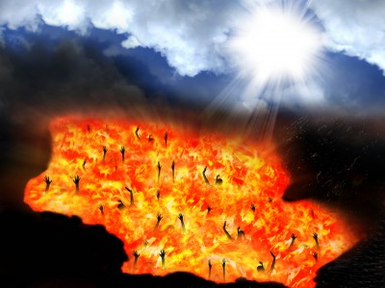
"لأَنَّ الرَّبَّ يَعْلَمُ طَرِيقَ الأَبْرَارِ، أَمَّا طَرِيقُ الأَشْرَارِ فَتَهْلِكُ."
يوحنا
3: 14-18، 36

Slide 15
We want to thank 123rf.com for their help in providing pictures for this presentation.

